Slide 1


MÍČKOVÁNÍ

Slide 2
MÍČKOVÁNÍ
autorka – Zdena Jebavá
metoda vypracovaná roku1993 pro děti trpící astmatem
postupně rozšířena vedle dětské pneumologie i do jiných lékařských odvětví
využíváno ve fyzioterapii, ortopedii, chirurgii, neurologii a jinde
využití teorie akupunkturních bodů a teorie závislosti mezi kontrakcí (stažením) a relaxací (uvolněním svalu)

Slide 3
MÍČKOVÁNÍ
Účinky
  snížení napětí mezižeberních svalů, svalů kolem průdušnice a dýchacích cest
  uvolnění svalů zad, hrudníku, krku, pánve, pletence ramenního
  pomáhá k uvolnění nahromaděného hlenu
  pomáhá k snadnému odkašlávání
  tlumí pocit dušnosti a nemožnosti se nadechnout
  reflexivně uvolňuje svaly bronchů
  uvolněná bránice umožňuje fyziologickou dechovou vlnu, břišní dýchání, zvýšení dechového objemu a snížení dechové frekvence
  prevence zánětu vedlejších nosních dutin

Slide 4
MÍČKOVÁNÍ
cíle:
  snížení medikamentózní léčby
  snížení počtu akutních horečnatých onemocnění během speleoterapie
  snížení noční dušnosti
  zvýšení celkové plicní kapacity
  zvýšení výdechové síly
  vymizení bronchitických šelestů
  psychoterapeutický efekt

Slide 5
MÍČKOVÁNÍ
Psychologický efekt u dětí:
  závisí na kooperaci a mazlení mezi dítětem a rodičem
  psychický stres zvyšuje napětí hladké svaloviny bronchů, snížení imunity, depresivně působí na dítě
  stres vede k svalové nerovnováze posturálního systému, vlivem toho nedovoluje provést správnou dechovou vlnu

Slide 6
MÍČKOVÁNÍ
využití:
  astmatické stavy dětí i dospělých
  imunitní defekty
  opakované záněty průdušek (obstruktivní bronchitis)
  opakovaný zánět hrtanu (laryngotracheitis)
  senná rýma
  nachlazení, rýma
  ekzém
  léčba artrózy, skoliózy, vadného držení těla, vývojové či získané vady chodidel
  pooperační péče o jizvu
  senzomotorická stimulace
  neurologie – periferní parézy, kořenové léze, …

Slide 7
MÍČKOVÁNÍ
kontraindikace:
  kožní onemocnění
  nespolupracující dítě

Slide 8
MÍČKOVÁNÍ
postup:
  molitanové míčky o průměru 7,5 cm pro trup, 5,5 cm pro obličej
  tahy se provádí
    koulením – odvalování míčku dlaní, prsty nebo zápěstím
    vytíráním – posouvání míčku drženého v ruce
  přiměřený tlak – kožní řasa
  rychlost
  začíná se vždy na pravé straně
  každý tah se opakuje 3x

Slide 9
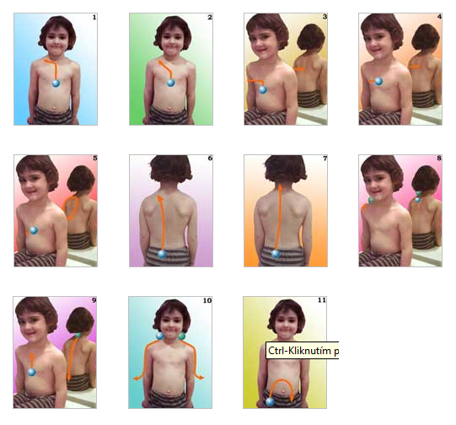
MÍČKOVÁNÍ

Slide 10
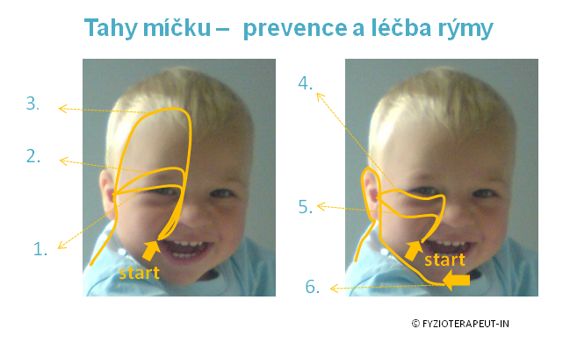
MÍČKOVÁNÍ

Slide 11

MÍČKOVÁNÍ

